Slide 1
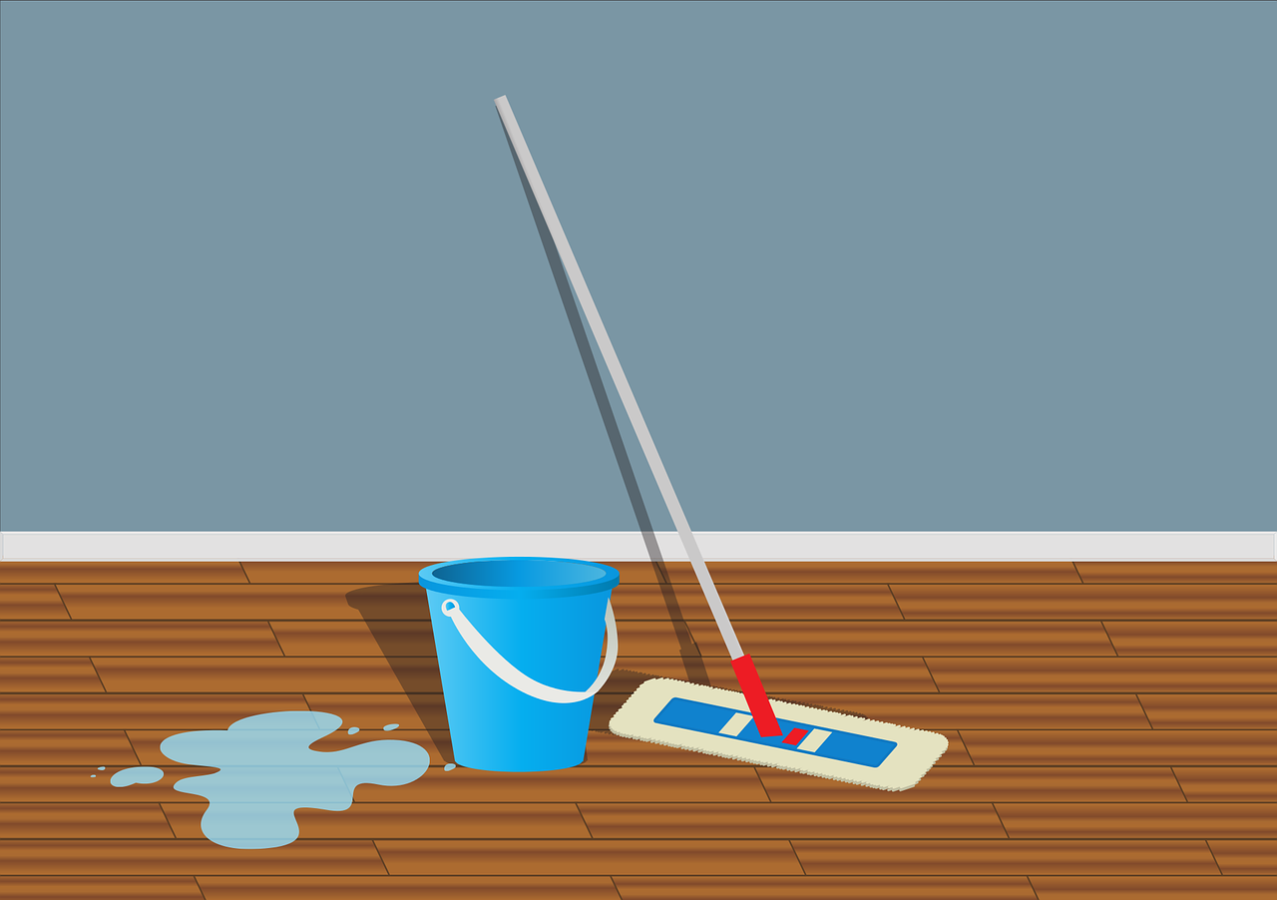
클리닝 히어로 팀프로젝트 기준(튜토리얼 스테이지) 기획서

Slide 2
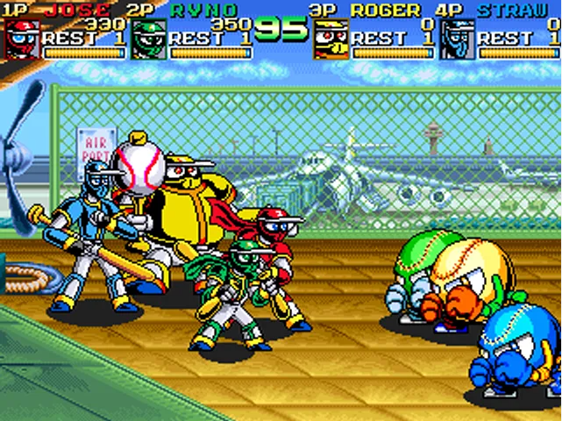
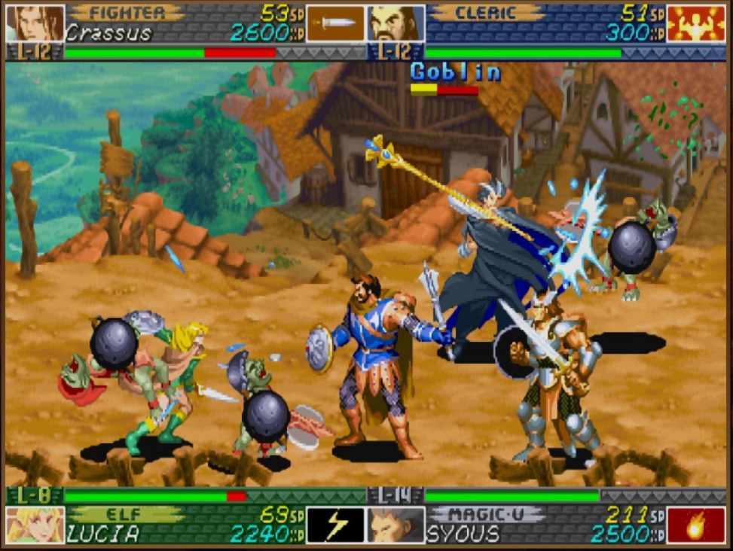
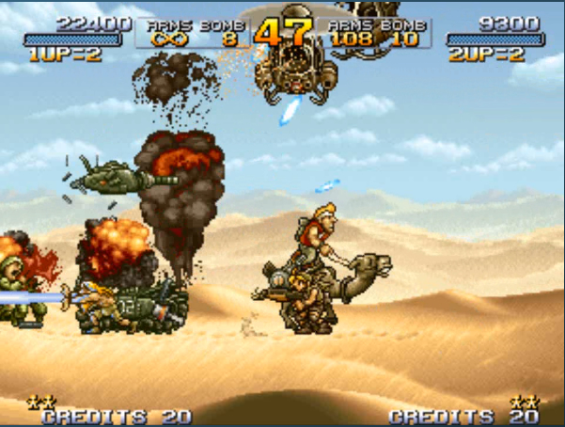

기획문서를 보기 전 간략한 설명
본 게임의 특징
1. 미션을 주축으로 삼아 플레이가 진행되는 고전게임방식의 레벨디자인(자유도 제한)(하단 사진 참조)
(닌자베이스볼베트맨) (던전 앤 드래곤2) (메탈슬러그3) 출처 : 나무위키 출처 : 스팀 스크린샷 출처 : 스팀 스크린샷
<시점만 3D로 바뀌었을뿐, 진행방향이 정해지면 이에 맞춰 움직이는 방식이다. (스테이지 클리어식)>
2. 단순하고 선형적인 스토리라인
3. 미션 당 제한시간이 있어 짧은 호흡의 연속으로 이루어지는 볼륨은 없어도, 짧고굵은 재미유도

Slide 3
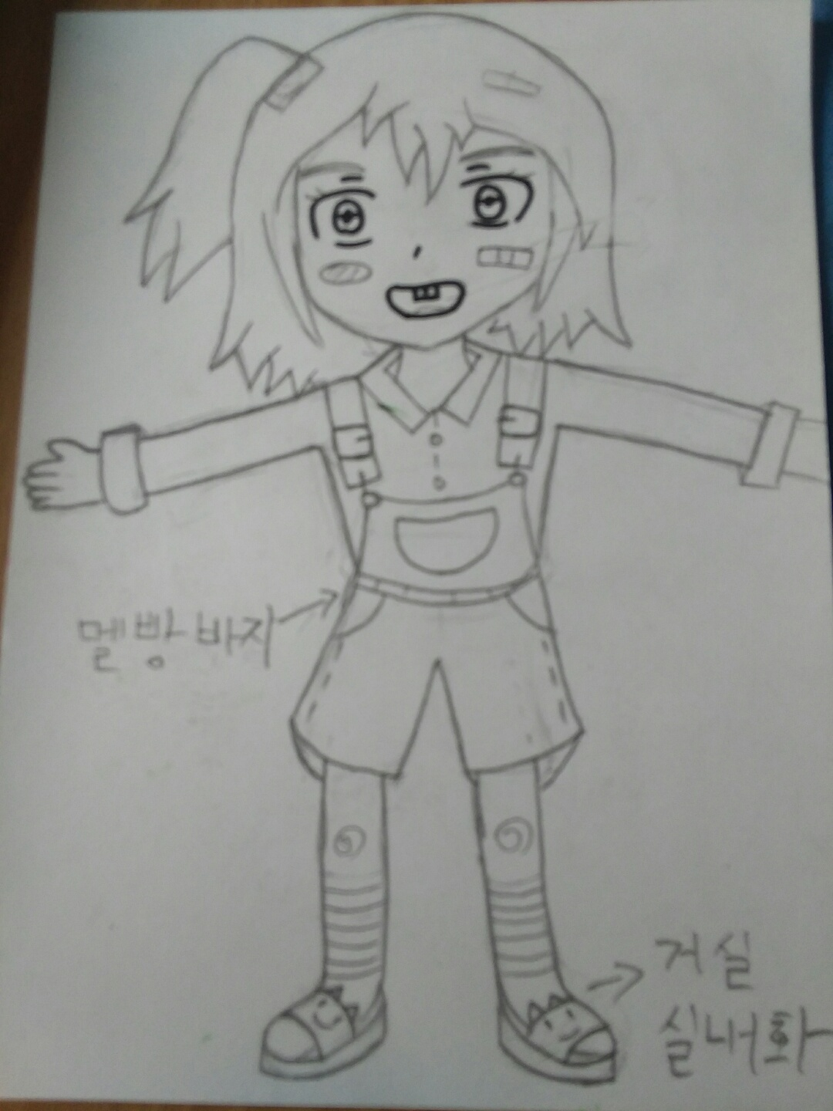

튜토리얼 스테이지 기준 등장인물
플레이어 주인공
 | 이름 |  | 이세아
 | 나이 |  | 6살
 | 크기(인게임기준) |  | 30cm
 | 성격 | 활발함, 개구쟁이
특징
오른쪽에 반 묶음머리 주인공의 개구쟁이 성격을 나타내는 왼쪽 뺨의 데일밴드
아이템 강화 NPC
 | 이름 | 뭐든지 뚝딱 아저씨
 | 크기(인게임기준) |  | 28CM
 | 역할군
 | 아이템 강화 (프로젝트기준 원거리무기 1단계->2단계로 강화)
특징
1. 몬스터로 등장하는 레고와는 명확하게 구별되게 해주세요 (EX : 몬스터로 등장하는 레고- 외형은 레고인데 좀비같은 컨셉 / 해당 NPC는 멀쩡한 외형에 상단의 사진처럼 작업복입은 모양)

Slide 4
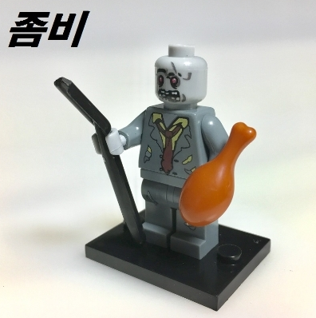

튜토리얼 스테이지 기준 등장 몬스터
몬스터1
 | 이름 | 방치된 레고인간
 | 크기(인게임기준) |  | 28CM
 | 역할군
 | 튜토리얼 스테이지 등장 몬스터
특징
1. NPC인 뚝딱 아저씨와는 다른 망가진 레고 인간 외형
보스
 | 이름 | 잊혀진 장난감 병정
 | 크기(인게임기준) |  | 35CM
 | 역할군
 | 튜토리얼 스테이지 기준 최종보스
특징
방치되었음을 나타내는 군데군데 녹슬고 헤진 의상 주인공 세아에게 원한이 있는 듯한 화난 인상

Slide 5
등장인물 스탯 파라미터(엑셀파일 필수 참고)
이세아 | 인게임 라이프 | 최소공격력 | 최대공격력
 | 10 | 1 (무기1단계) | 2 (무기1단계)
 |  | 2 (무기2단계) | 3 (무기2단계)
방치된 레고인간 | 체력 | 최소공격력 | 최대공격력 | 특징
 | 8 | 1 | 2 | 주인공 인식 시 레고블럭 던져서 공격 2. 인식범위 벗어날 시 스폰 자리로 돌아가 2초당 체력 1씩 회복
잊혀진 장난감 병정 | 체력 | 최소공격력 | 최대공격력 | 특징
 | 30 | 2 | 4 | 주인공 인식 시 총을 쏘아 공격 2. 인식범위 벗어날 시 스폰 자리로 돌아가 4초당 체력 2씩 회복

Slide 6
중요 오브젝트들 배치도 -완-
책장
책상
오르골
장난감상자
문
책
의자
침대

Slide 7
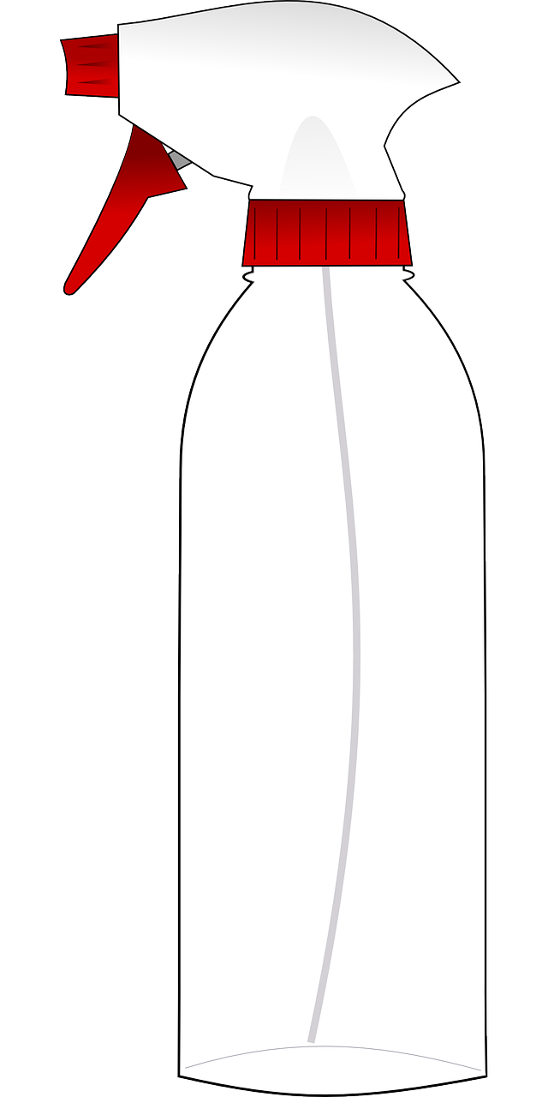


인벤토리 인터페이스 구성
디자인 특징:가방 내부 디자인
장비
소비
기타
장비
소비
기타

Slide 8
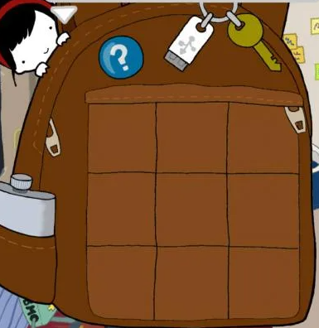
인벤토리 인터페이스 디자인
장비
소비
기타
소비
기타
장비
출처:메카니카 나무위키

Slide 9

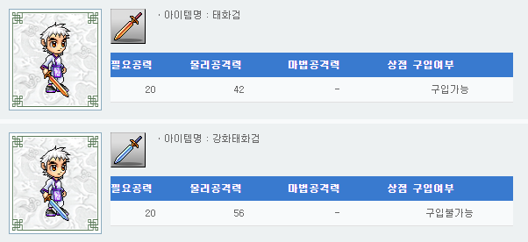
아이템 강화 창 인터페이스 구성
한손 원거리 무기강화
아이템강화
 | 용사의 빗자루LV1
 | 공격력 : 2~3
한손 근거리 무기 강화(잠김)
한손 원거리 무기 강화
 | 용사의 빗자루LV2
 | 공격력 : 3~4
양손 근거리 무기 강화(잠김)
단, 이때 아이템 강회시 외형변화가 아닌 색깔 및 성능만 바뀜(모델링 시간X)
예시 출처-귀혼
양손 원거리 무기 강화(잠김)

Slide 10
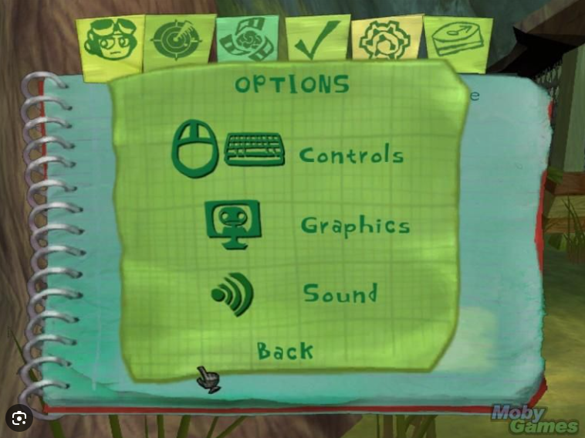
아이템 강화 창 인터페이스 디자인
디자인:수첩 또는 스프링 공책
빈 공책위에서 강화
한손 원거리 무기강화
 | 용사의 빗자루LV1
 | 공격력 : 2~3
한손 근거리 무기 강화(잠김)
한손 원거리 무기 강화
강화재료칸
양손 근거리 무기 강화(잠김)
강화실패메시지 위치
양손 원거리 무기 강화(잠김)
 | 용사의 빗자루LV2
 | 공격력 : 3~4
강화하기
재료가 없을 경우 강화 실패

Slide 11
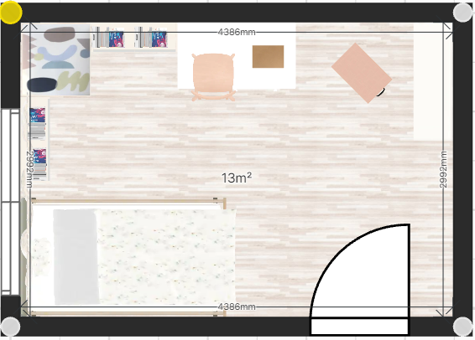
인게임 구성 인터페이스
15
남은시간 : 05:27
세아의 방
미션클리어까지 남은시간
세아의 라이프
미니맵
재장전 시 채워지는 원
재장전이 다 되면 비 활성화
재장전 완료시 꽉 채워져있는 이미지로 변경
아이템 슬롯
원거리 무기 남은탄창
4/10

Slide 12





등장 아이템 테이블
소비아이템
 | 이름 | 사용효과
 | 사탕 | 사용시 라이프 1회복
 | 이름 | 사용효과
 | 초콜렛 | 사용시 라이프 2회복
퀘스트 아이템
 | 이름 | 사용효과
 | 퍼즐조각1 | 미션 2 필수 아이템
 | 이름 | 사용효과
 | 퍼즐조각2 | 미션 2 필수 아이템
 | 이름 | 사용효과
 | 퍼즐조각3 | 미션 2 필수 아이템
 | 이름 | 사용효과
 | 퍼즐조각4 | 미션 2 필수 아이템
 | 이름 | 사용효과
 | 방문열쇠 | 튜토리얼 스테이지 최종 클리어를 위해 필요
 | 습득경로 | 잊혀진 장난감 병정 퇴치 시 드랍

Slide 13
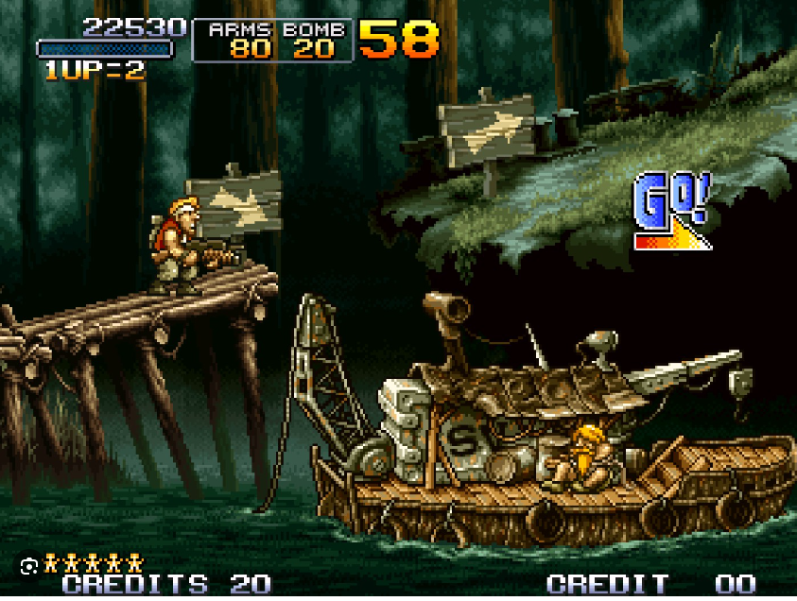
인게임 속 각 미션 특징
1. 본게임은 아케이드의 방식에 따라 진행 방향은 1방향 진행으로 주어진 퀘스트로 이루어져 있다
2. 주어진 퀘스트 외 다른 지역을 마음대로 다니는것은 불가능 EX. 미션 1을 하는 상황에서 침대위, 의자위로 올라가는 것은(상호작용) 불가능 미션 2를 하는 상황에서만 침대 , 의자위로 올라가는 기능(상호작용)이 해금된다.
3. 각 미션시간은 시작시 최대한 짧게 주어질 것!(짧은 호흡으로 인한 플레이 긴장감 부여) 이로 하여금 플레이어는 미션에 집중할 수 있다.
4. 튜토리얼 스테이지 기준 2단계 미션의 예시로……
장난감상자밑->장난감상자 밟고 침대위로 올라가 배게밑(1세트)->책장->강화
강화->책장->장난감상자밑->장난감상자 밟고 침대위로 올라가 배게밑(1세트)
책장->강화->장난감상자밑->장난감상자 밟고 침대위로 올라가 배게밑(1세트)
장난감상자밑->장난감상자 밟고 침대위로 올라가 배게밑(1세트)->강화->책장
2단계 미션의 수행순서는 상단처럼 다양한 경우의 수가 있다.
5. 퀘스트 아이템 입수 퀘스트의 경우 아이템 주변의 몬스터들을 모두 퇴치해야 상호작용 가능 (몬스터들이 퀘스트 아이템을 입수하지 못하게 지킨다는 설정)
퀘스트 진행방향 예시
이 스테이지에서는 왜 유독 자유성이 보장되지 않는가?
해당 스테이지는 엄연히 본 게임의 하는 방법을 알려주는 튜토리얼 스테이지이기 때문

Slide 14

미션1 알림창
세아야! 이 난관을 헤쳐나가기 위해서는 먼저 우리에게 도움을 줄 NPC부터 구해야 해!
내가 알기론 그 중 한 사람이 몬스터들한테 책상 밑 으로 잡혀갔다고 하거든?
찾아서 구하도록 하자! 후에 너에게 도움을 줄 지도 몰라!
토토
(세아의 애착인형)
해당 알림창이 뜨는 시점 :플레이어 첫 스테이지 입장 직후

Slide 15
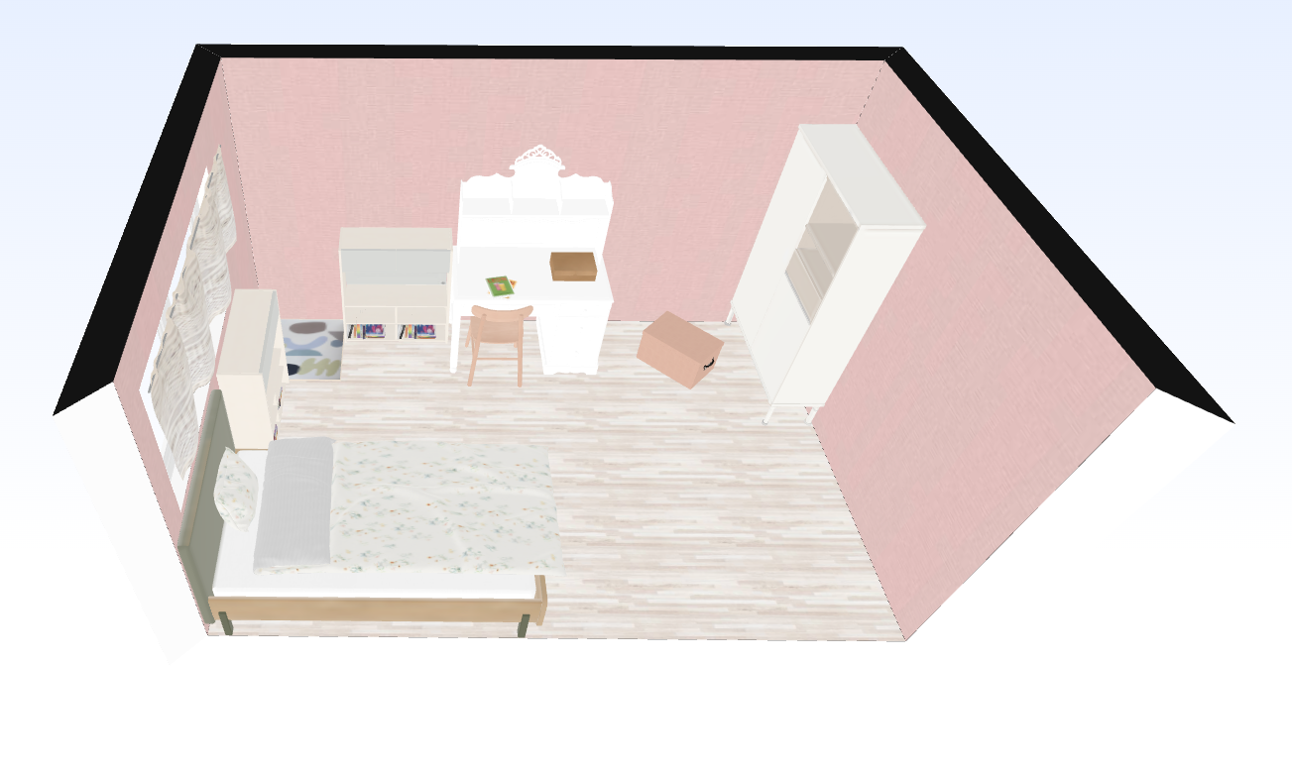
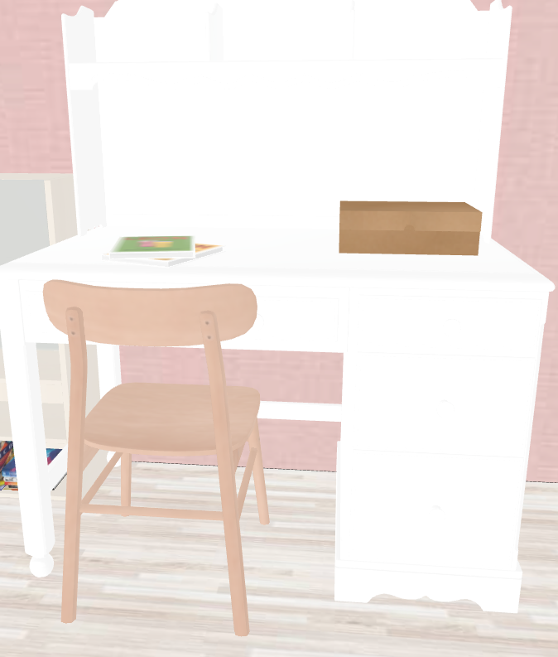
튜토리얼 스테이지 개요 : 미션 전개(=스테이지 진행전개) 1
미션1 : 뭐든지 뚝딱 아저씨를 구하자!
퀘스트 진행 위치 | 책상 밑 의자 안쪽
왜 구해야 하는가? | 앞으로의 여정에 도움(아이템 강화)을 줄 NPC이기 때문
전개 | 1. 퀘스트 시작 시 책상 밑으로 이동
 | 2. 구출해야 하는 NPC는 몬스터(원거리 2마리)한테 잡혀있는 상황
 | 3. 몬스터 2마리를 물리치고 나서 NPC와 상호작용시 퀘스트 완료
보상 | 추가시간 | (보류) | 사탕 | 3개

Slide 16
미션2 알림창
자, NPC를 구하는데 성공하다니 대단한데, 하지만 청소할 곳은 이곳 뿐 만이 아니니까,
이 방에서 나갈 방법을 찾아보자, 방문열쇠는 너가 중요한걸 넣어놓는
퍼즐상자에 있으니까 먼저 여기저기 흩어져있는 퍼즐조각부터 찾아보도록 하자고
토토
(세아의 애착인형)
해당 알림창이 뜨는 시점 : 미션1 클리어 직후

Slide 17
튜토리얼 스테이지 개요 : 미션 전개(=스테이지 진행전개) 2
미션2 : 퍼즐상자의 퍼즐조각을 모아 방문열쇠를 획득하자!
퀘스트 진행 위치 | 장난감상자, 책장, 베개 밑, 뭐든지 뚝딱 아저씨
왜 찾아야 하는가? | 방을 빠져나가 스테이지를 클리어해야 하기 때문에

Slide 18
튜토리얼 스테이지 개요 : 미션 전개(=스테이지 진행전개) 2-1
미션2-1 : 퍼즐조각을 획득하자
퀘스트 진행 위치 | 장난감 상자 밑
전개 | 1. 장난감상자 앞으로 이동
 | 2. 장난감상자에 가까이 붙으면 상자가 반짝거리는데, 이때 상호작용키 누르면 됨.
 | 3. 상호작용 누르는 순간, 퍼즐조각1 입수
보상 | 추가시간 | (보류)

Slide 19
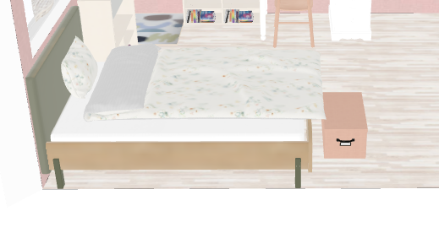
튜토리얼 스테이지 개요 : 미션 전개(=스테이지 진행전개) 2-2
미션2-2 : 퍼즐조각을 획득하자
퀘스트 진행 위치 | 베개 밑
전개 | 1. 장난감상자와 상호작용후 장난감 상자는 침대 발치 쪽으로 이동
 | 2. 이동된 장난감상자에 가까이 붙으면 '↑＇표시가 생기는데 이때 상호작용키를 누르면 상자위로 이동.
 | 3. 장난감 상자 위에서 몬스터들을 물리치고 침대쪽으로 붙으면 '↑＇표시가 생기는데 이때 상호작용키를 누르면 상자위로 이동.
 | 4. 침대위의 몬스터들을 물리친 뒤, 베개에 가까이 붙으면 빛이 나는데 이때 상호작용키 누르면 퍼즐조각2입수
보상 | 추가시간 | (보류) | 초콜릿 | 1개

Slide 20
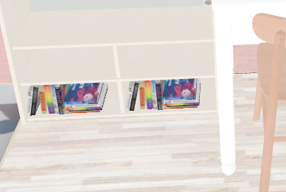
튜토리얼 스테이지 개요 : 미션 전개(=스테이지 진행전개) 2-3
미션2-3 : 퍼즐조각을 획득하자!
퀘스트 진행 위치 | 책장 밑
전개 | 1. 책장으로 이동
 | 2. 책장의 맨 밑칸 쪽 책들과 접촉하다가 퍼즐조각이 숨겨져있는 책에 닿으면 책이 빛나는데 상호작용 키를 누름
 | 3. 상호작용키를 누르면 화면 페이드 아웃 후 주인공 앞에 책이 펼쳐져 있고 책사이에 퍼즐조각3이 있는데 이를 입수.
보상 | 추가시간 | (보류) | 사탕 | 2개 | 아이템 강화티켓1

Slide 21
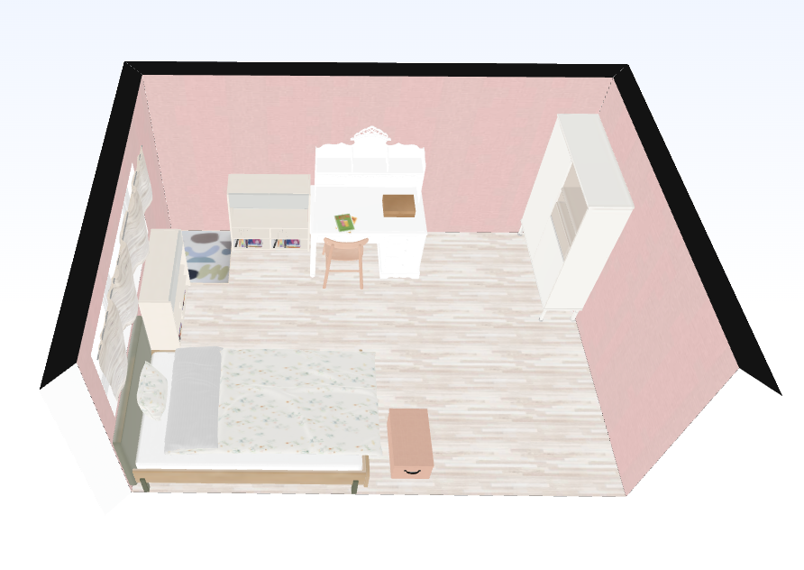

튜토리얼 스테이지 개요 : 미션 전개(=스테이지 진행전개) 2-4
미션2-4 : 퍼즐조각을 획득하자!
퀘스트 진행 위치 | 뭐든지 뚝딱 아저씨(미션1클리어 이후 책장 옆으로 이동)
전개 | 1. 미션1 이후 이동한 NPC를 찾음
 | 2. 해당 NPC와 상호작용 하여 장비아이템을 강화하면 퍼즐조각4 입수
보상 | 추가시간 | (보류)

Slide 22
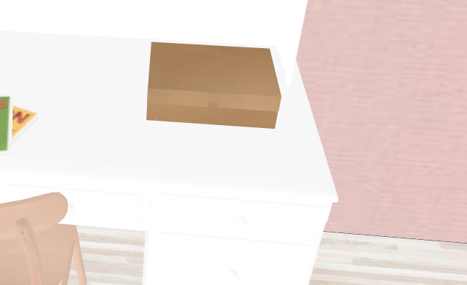
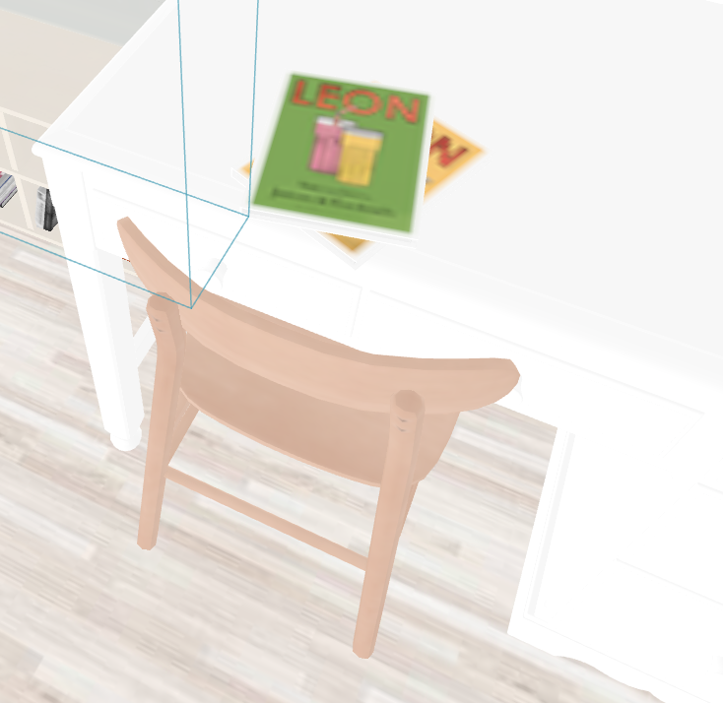
튜토리얼 스테이지 개요 : 미션 전개(=스테이지 진행전개) 2-5
미션2-5 : 지금까지 모은 퍼즐조각을 이용해 퍼즐상자를 열어 열쇠를 획득하자!
퀘스트 진행 위치 | 책상 위 퍼즐 상자
전개 | 1. 의자 앞에 붙으면 '↑＇표시가 생기는데 상호작용키 누를 시 화면 페이드 아웃 후, 의자 위로 이동
 | 2. 의자 근처에 늘어져 있는 끈에 다가가면 끈이 빛남과 동시에 '↑＇표시가 생기는데, 상호작용키를 누르면 화면 페이드 아웃 후 책상위로 이동, 책상위의 몬스터 들을 물리치고 퍼즐상자와 상호작용
 | 3. 퍼즐조각을 다 맞추면 상자가 열리지만 그 안에는 열쇠를 찾고 싶으면 방문 앞으로 오라는 쪽지만 남겨져 있음, 동시에 퀘스트2 클리어
보상 | 추가시간 | (보류) | 초콜릿 | 3개

Slide 23
미션3 알림창
앗, 열쇠가 사라졌다, 이건 쪽지?! 으으, 보아하니 다른 몬스터가 방문열쇠를 가지고
간 것 같은데 그 녀석을 혼내주고 어서 이곳을 나가도록 하자!
토토
(세아의 애착인형)
해당 알림창이 뜨는 시점 : 미션2 클리어 (쪽지 확인) 직후

Slide 24
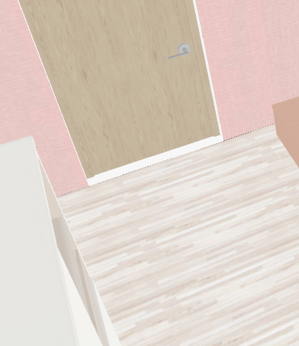
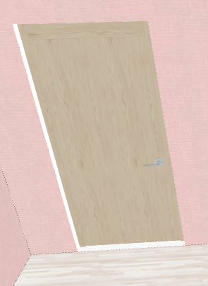
튜토리얼 스테이지 개요 : 미션 전개(=스테이지 진행전개) 3
마지막미션 : 보스를 무찌르고 방을 탈출하자!
퀘스트 진행 위치 | 방문 앞
왜 구해야 하는가? | 보스몬스터인 잊혀진 장난감 병정이 열쇠를 훔쳐갔기 때문에
전개 | 1. 퀘스트2를 완료하고 얻은 쪽지를 가지고 있는 상태에서 방문 앞으로 가면 보스 조우
 | 2. 보스몬스터 격파
 | 3. 격파 후 드랍 된 열쇠를 가지고서 방문앞으로 다가가면 문이 빛나는데 이때 상호작용을 누르면 스테이지 클리어!
보상 | 추가시간 | (보류) | 열쇠 아이템 |  | 아이템 강화티켓1

Slide 25



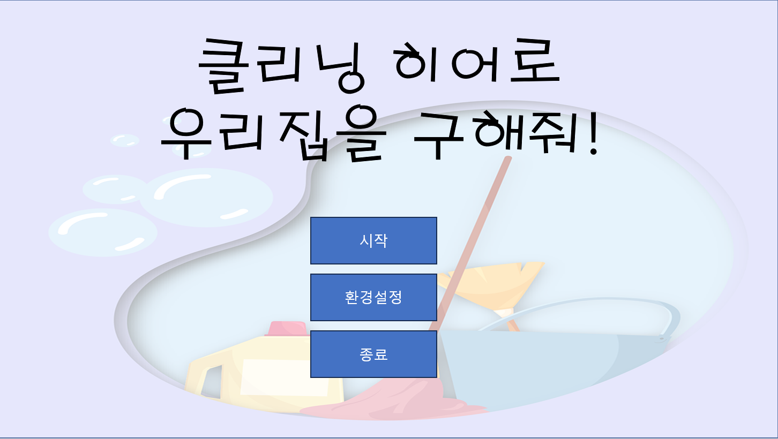
클리닝 히어로 팀프로젝트 흐름도(1)_실행
 | 게임 아이콘 클릭해서 실행
 | Made with unity로고
 | 팀로고(생략 가능 / 팀장 재량)
 | 타이틀 화면 스크린 (구체적인 사항은 다음 슬라이드에서 설명)

Slide 26
클리닝 히어로 팀프로젝트 흐름도(2)_타이틀 화면
시작
환경설정
종료
시놉시스 컷씬
(만화)
종료하시겠습니까?
배경음
효과음
화면크기
0
100
0
100
시놉시스 감상 후
로딩
창모드
전체화면
예
아니오
게임종료
바탕화면으로 돌아감
타이틀화면
게임시작(인 게임 화면)

Slide 27
클리닝 히어로 팀프로젝트 흐름도(3)_게임 시작후 흐름 전개
미션1 | 뚝딱 아저씨 npc구출
미션2 | 퍼즐조각찾아 상자열기
보스 몬스터 조우 컷씬
미션3 | 보스몬스터 퇴치
미션 진행방향
시간내로 미션을 모두
클리어 했는가?
예
아니오
게임 클리어
게임 오버

Slide 28
클리닝 히어로 팀프로젝트 흐름도(4)_아이템강화
강화 NPC를 찾아 상호작용 한다.
무기강화
한손 근거리 무기 강화(잠김)
한손 원거리 무기 강화
양손 근거리 무기 강화(잠김)
양손 원거리 무기 강화(잠김)
강화 재료가 충분한가?
예
아니오
강화 성공
강화 불가능

Slide 29
클리닝 히어로 팀프로젝트 흐름도(5)_몬스터 흐름
몬스터 생성
생성지역 주변이동
아니오
예
플레이어가 인식범위에 들어왔는가?
공격
전투 돌입
사망여부
몬스터
플레이어
회복 아이템
20%확률로 사탕 드랍
플레이어 사망(=게임오버)

